Slide 1





回覧
令和８年７月号
内之浦銀河アリー図書室便り
第４号（通巻２２７号）
ほっとしょ！
７月は旧暦で「文月（ふみづき）」、本を開く月とも言われています。この夏、あなたのお気に入りの１冊を銀河アリーナ図書室でみつけてみませんか。
県図書コーナーも設置しております。ぜひ、お越しください。お待ちしております。日に日に気温が高くなっております。熱中症には十分にお気をつけてお過ごしください。
士￥新緑の
全国書店員が選んだいちばん！
売りたい本 ２０２６年本屋大賞
イン・ザ・メガチャーチ
朝井リョウ/著
沈みゆく列島で、“界隈”は沸騰するー。
あるアイドルグループの運営に参画することになった、家族と離れて暮らす男。内向的で繊細な気質ゆえ積み重なる心労を癒したい大学生。仲間と楽しく舞台俳優を応援していたが、とある報道で状況が一変する女。ファンダム経済を仕掛ける側、のめり込む側、かつてのめり込んでいた側ー世代も立場も異なる3つの視点から、人の心を動かす“物語”の功罪を炙り出す。
「神がいないこの国で人を操るには、“物語”を使うのが一番いいんですよ」
◎お話し会◎「花☆はなの森」ご案内
・期日 ７月２５日 (土)
・時間 １３時３０分～
・会場 銀河アリーナ図書室
本の読み聞かせや、ゲーム、プレゼントもあるよ～！
みなさまの参加をお待ちしております。
発行者
内之浦銀河アリーナ図書室
  開館時間 １０：００～１７：００
  開館日 平日・土曜・日曜・祝 日（年末年始を除く）
  ＊土・日・祝日の12：00～13：00は閉館致します。
電話 ３１ー６５５５

Slide 2







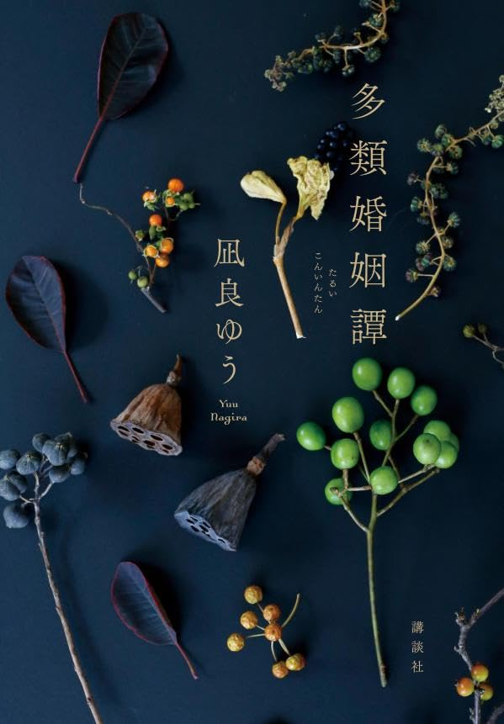




新刊案内
やさいぐぐぐん
よーい ドテッ！
傷つきながら泳いでく
金内織恵 作
大塚健太 作/西村 敏雄 絵
月岡ツキ 著
ブティク
多類婚姻譚
台所のあるところ
空き家と移住
池井戸潤 著
原田ひ香 著
凪良ゆう 著
垣谷美雨 著
豆は煮えたか
朝井まかて 著
深川佐賀町の水茶屋「ささげや」の女将・お玉。彼女は、人の掌に触れると、その人の「人生の束の間が観える」という不思議な力を持っています。悩みを抱えた人々が「豆は煮えたか」という符牒を合図に彼女を訪れ、その不思議な力に導かれていきます。お玉自身も、悲しい事故で夫を失っています。お玉をはじめ、人知れず特別な力を持つ者たちが織りなす連作短編集です。
どーこだ？おうさまのさがしもの
イラカアヅコ 著
ある日、主人公のもとに届いた、ア～レ・ドコイッタ王からの手紙。「忘れ物を探してきてほしい」と依頼を受け、気球に乗って旅立ちます。訪れるのは「はまべのイナー」や『１５じのティータイム』など、美しい世界が広がる
１２テーマ。
大人も子どもも夢中になる、探し物＆迷路絵本！

